Slide 1
Modellen en theorieën mbt studiebegeleiding
Verdieping Onderwijsassistent in VO en MBO

Slide 2
Vandaag
Maak een mindmap over:
Executieve vaardigheden
Metacognitie
Studievaardigheden
Remedial teaching
Handelingsgericht werken HGW

Slide 3
Executieve vaardigheden/functies
Executieve functies zijn al die regelfuncties van de hersenen die essentieel zijn voor het realiseren van doelgericht en aangepast gedrag.
Executieve functies kunnen worden gezien als de 'dirigent' van de cognitieve vaardigheden, het zijn een verzameling processen die te maken hebben met het beheren van jezelf en de bronnen die nodig zijn om een doel te bereiken.
Executieve functies zijn lastig eenduidig te definiëren. Dit komt doordat zij meerdere verschillende deelfuncties omvatten. Bij het project Jonge kind van SLO hanteren we het model van Dawson en Guare*. In hun boek Slim maar… uit 2009 beschrijven zij 11 vaardigheden die ze tot de executieve functies rekenen.

Slide 4
Executieve functies/vaardigheden
Reactie (of respons)-inhibitie Het vermogen om na te denken voor je iets doet.
Werkgeheugen Het vermogen om informatie in het geheugen vast te houden tijdens de uitvoering van complexe taken.
Zelfregulatie van affect/emotieregulatie Het vermogen om emoties te reguleren om doelen te realiseren, taken te voltooien of gedrag te controleren.
Volgehouden aandacht Het vermogen om de aandacht erbij te houden, ondanks afleidingen, vermoeidheid of verveling.
Taakinitiatie Het vermogen om zonder dralen met projecten te beginnen, op tijd, op efficiënte wijze.
Planning/prioritering De vaardigheid om een plan te bedenken om een doel te bereiken of een taak te voltooien. Hierbij moet je ook in staat zijn beslissingen te nemen over wat belangrijk en wat niet belangrijk is.

Slide 5
Executieve functies/vaardigheden
Organisatie Het vermogen om dingen volgens een bepaald systeem te arrangeren of te ordenen.
Timemanagement Het vermogen om in te schatten hoeveel tijd je hebt, hoe je die kunt indelen en hoe je je aan tijdslimieten en deadlines kunt houden.
Doelgericht doorzettingsvermogen Het vermogen om een doel te formuleren, dat te realiseren en daarbij niet afgeleid of afgeschrikt te worden door andere behoeften of tegengestelde belangen.
Flexibiliteit De vaardigheid om plannen te herzien als zich belemmeringen of tegenslagen voordoen, zich nieuwe informatie aandient of er fouten gemaakt worden; het gaat daarbij om aanpassing aan veranderende omstandigheden.
Metacognitie Het vermogen om een stapje terug te doen om jezelf en de situatie te overzien, om te bekijken hoe je een probleem aanpakt; het gaat daarbij om zelfmonitoring en zelfevaluatie
https://www.youtube.com/watch?v=mFEKMluOMDk&t=1s

Slide 6
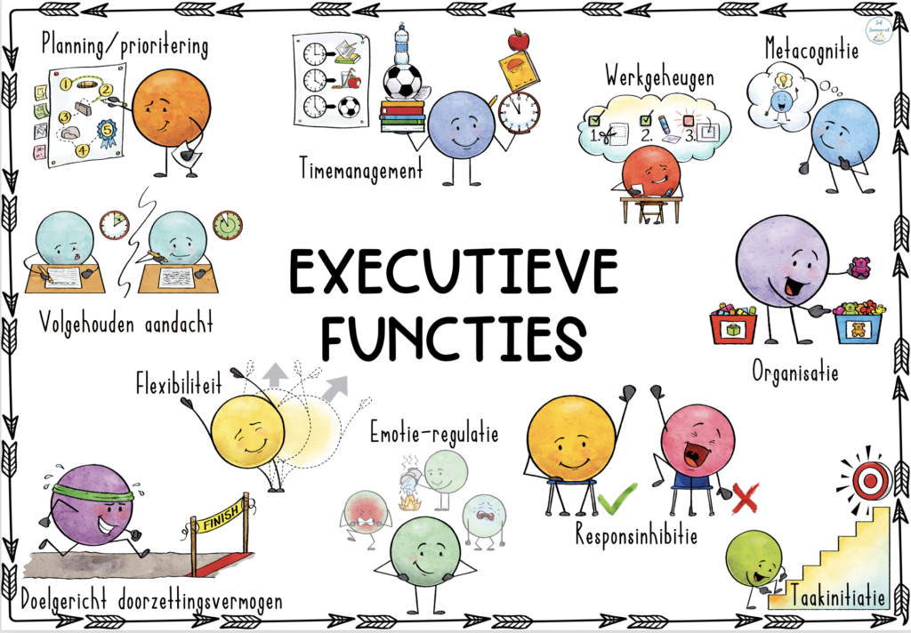

Slide 7
Er is niets frustrerender dan slimme, getalenteerde kinderen steeds weer te zien worstelen met simpele taken als huiswerk, opruimen of aankleden. Of met het omgaan met teleurstelling of boosheid. Recent onderzoek laat zien dat deze kinderen tekortschieten in executieve functies. Executieve functies maken het mogelijk om rationele beslissingen te nemen, impulsen onder controle te houden en te kunnen focussen op wat belangrijk is. Verminderde executieve functies leiden tot problemen met doelgericht gedrag. Dat komt voor bij kinderen met ADHD, autisme, leerstoornissen en niet-aangeboren hersenafwijkingen. Specifiek en effectief actieplan opstellen. * Herken de sterke en zwakke punten bij leerlingen/studenten * Gebruik activiteiten en spelletjes om specifieke vaardigheden te trainen * Oefen dagelijkse routines zoals aankleden, huiswerk maken, naar bed gaan * Leer kinderen strategieën om beter met andere kinderen om te gaan * Help kinderen zich minder angstig en meer zelfverzekerd te voelen

Slide 8
Metacognitie
Metacognitie is het 'leren over leren'. Metacognitieve strategieën zijn de tools om over het leerproces van de leerlingen te praten en er inzicht in te krijgen.
Er zijn verschillende metacognitieve strategieën: (Clarke, 2016)
Concentreren
Niet opgeven
Samenwerken (coöperatief)
Nieuwsgierig zijn
Proberen
Je fantasie gebruiken
Jezelf blijven verbeteren
Genieten van het leren
Metacognitie is een erg effectieve strategie. Als een taak ingewikkeld is, bepalen voornamelijk de metacognitieve vaardigheden en niet het intellectuele vermogen het leerresultaat.(Hattie, 2009).
ttps://www.youtube.com/watch?v=rDjv823LQJk&t=22s

Slide 9
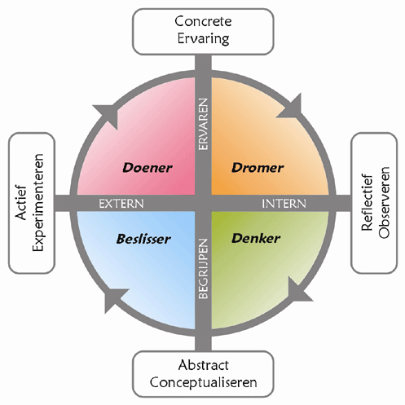
Studievaardigheden VO
Op welke manier leer jij? (voorkeur)

Slide 10
Studievaardigheden VO
Woordjes leren (zinnen, vreemde taal) Flitskaarten Digitaal Overschrijven ….
Teksten leren (begrippen) Samenvatten Mindmap ….
Rekenen/Wiskunde Oefenen …

Slide 11
Studievaardigheden VO
Woordjes leren (zinnen, vreemde taal) Flitskaarten Digitaal Overschrijven ….
Teksten leren (begrippen) Samenvatten Mindmap ….
Rekenen/Wiskunde Oefenen …

Slide 12
Studievaardigheden MBO
Doelen Stellen, in VO vaak nog voor leerlingen in MBO meer door studenten zelf.
SMART
Begrijpend lezen
Reflecteren

Slide 13
Remedial Teaching
Onderzoek
Plan. Daarbij gaat het om toepassen van gespecialiseeerde technieken, instructieprincipes en benaderingen die uitgaan en gericht zijn op de specifieke ondersteuning die uw kind nodig heeft.
Uitvoering
Evaluatie/Bijstellen
(Handelingsplan, Examen)

Slide 14
Handelingsgericht werken HGW
Onderwijsbehoeften van de leerlingen centraal stellen. Denk aan de instructie, de leertijd en uitdaging.
Afstemming en wisselwerking tussen kind en zijn omgeving: de groep, de leerkracht, de school en de ouders. De omgeving moet goed afgestemd zijn op wat het kind nodig heeft.
De leerkracht doet ertoe. Hij kan afstemmen op de verschillen tussen de leerlingen en zo het onderwijs passend maken.
Positieve aspecten zijn van groot belang. Dit gaat niet alleen om de positieve aspecten van het kind, maar ook van de leerkracht, de groep, de school en de ouders. Als een leerkracht een negatief beeld heeft van de leerling, dan zie hij vaak alleen nog maar het negatieve gedrag. Het is belangrijk dat de leerkracht dan zoekt naar positief gedrag, dan zijn er meer mogelijkheden om het probleem op te lossen.
Constructieve samenwerking tussen school en ouders. De verantwoordelijkheid voor initiatief ligt bij de school. Maar de school geeft wel de verwachtingen over de verantwoordelijkheid van ouders duidelijk aan.
Doelgericht werken. Het team formuleert doelen met betrekking tot leren, werkhouding en sociaal emotioneel functioneren. Het gaat hierbij zowel om korte als lange termijndoelen. De doelen worden geëvalueerd volgens de HGW-cyclus (zie hieronder). Ze worden SMARTI geformuleerd.
De werkwijze van school is systematisch en transparant. Er zijn duidelijke afspraken over wie wat doet en wanneer.

